Slide 1
第 21 話
不当請求にあったら？
情報モラル教育

Slide 2
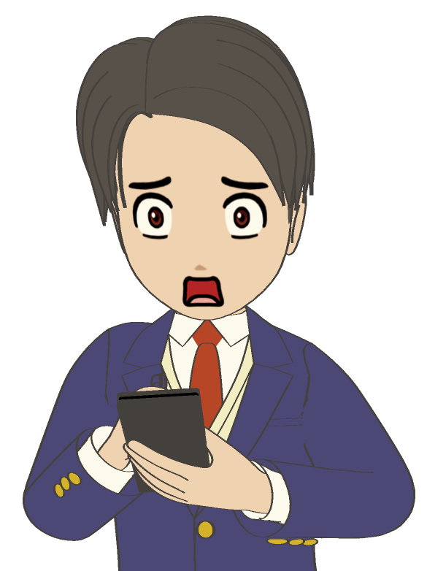


21. 不当請求にあったら？
徳島くんは、軽はずみな気持ちで無料の18歳未満閲覧禁止のサイトを覗いてしまう。突然「ご登録が完了しました」とメッセージが表示され、高額な料金と、自分のスマホの情報が表示されたため驚いてしまう。
え…?
どういうこと!?
ご登録が完了しました
ご利用料金が発生しました(3万円)
あなたの端末情報：
Android
ご利用のブラウザー：
Chrome
IPアドレス：123.456.789.012
至急、下記までご連絡ください。
徳島（とくしま）くん

Slide 3
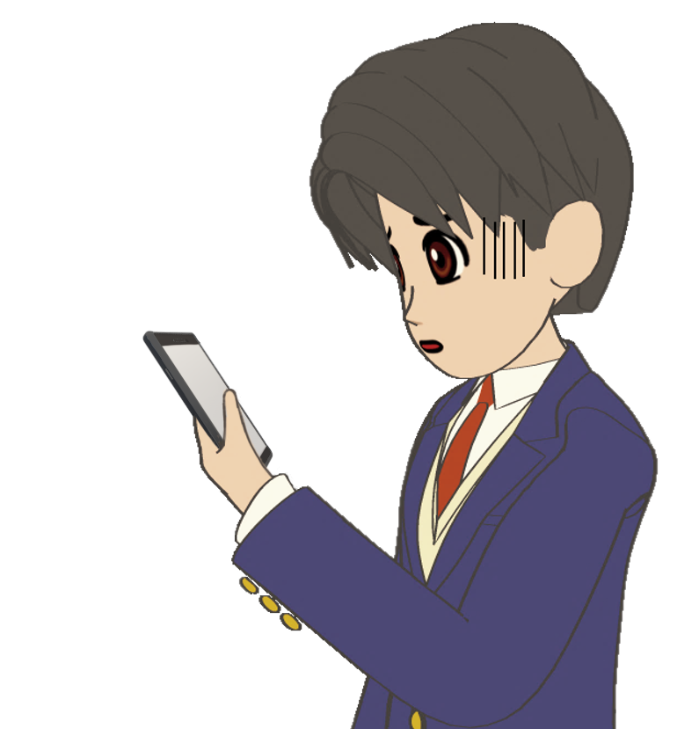

21. 不当請求にあったら？
金額の大きさと、スマホの情報を知られてしまったことに怖くなってしまい、画面に表示されていた連絡先にメールを送って
しまう。
こんなこと誰にも
相談できないよ・・・
自分でなんとか
しなくちゃ・・・
To: xxx@〇〇adult.com
間違えただけなんです。
取り消してください。
お願いします。

Slide 4
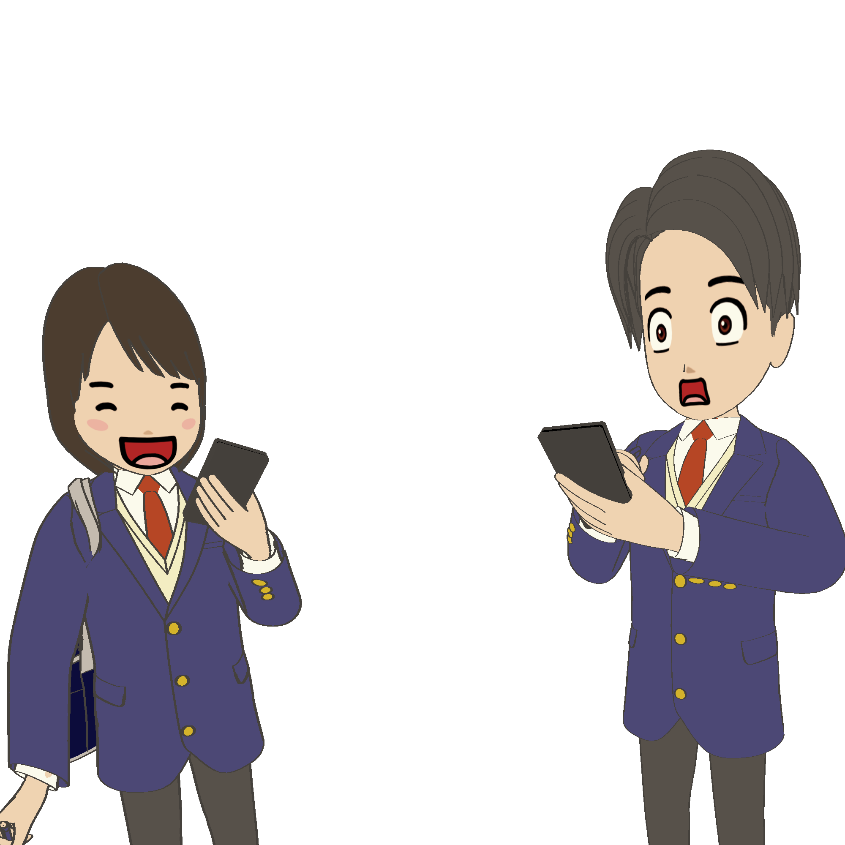


21. 不当請求にあったら？
メールの返信が届きました。「3日以内に金額を払わなければ、端末情報を元に法的な手段をとる」という内容でした。
法的って、裁判とか？
ど どうしよう・・・
入会金の30,000円をお振込み下さい。
3日以内にご入金を確認できない場合は、取得済みの端末情報を元に法的な手段をとらせていただきます。

Slide 5

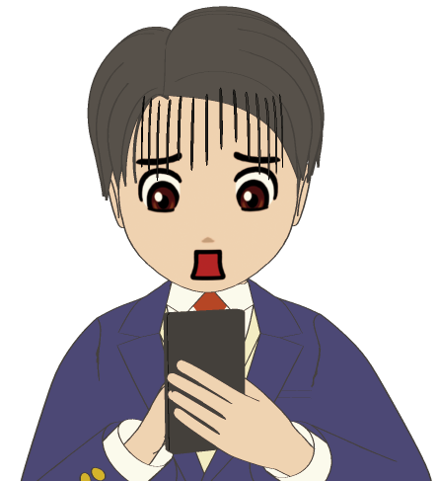
21. 不当請求にあったら？
何がいけなかったのでしょうか？
見てしまったという事実が不安感を募ってしまう。
あなたの端末を
ハッキング
しました。
無料サイトには危険なサイトがたくさん
ある。
！
解除するには
仮想通貨の支払いが必要です。
相手方にメールを送るとアドレスがばれてしまい督促のメールが送られる。

